Slide 1

UBND PHƯỜNG HƯNG ĐẠO
TRƯỜNG TIỂU HỌC ĐA PHÚC
Môn : Tự nhiên và xã hội
Bài 13. Một số bộ phận của thực vật (Tiết 1)
Giáo viên thực hiện: Đào Thị Nhung

Slide 2


KHÁM PHÁ
Hoạt động 1: Sự đa dạng của thực vật
- Ngoài các cây trong video nhắc đến, em còn biết những cây nào? Nêu đặc điểm của một số cây em biết.
Thực vật rất đa dạng, các loại cây khác nhau có những đặc điểm khác nhau.
Notes:
Bài giảng thiết kế bởi Ngoclan.

Slide 3
Hoạt động 2: Đặc điểm của rễ cây.
KHÁM PHÁ
Tên cây | Đặc điểm của rễ
Cây mãng cầu | Có một rễ to dài, cứng, xung quanh đâm ra nhiều rễ con
Lúa | Có nhiều rễ nhỏ mềm mọc đều nhau thành chùm
Cây bàng | Có một rễ to dài, cứng, xung quanh đâm ra nhiều rễ con
Cây cần tây | Có nhiều rễ nhỏ mềm mọc đều nhau thành chùm
Vậy rễ cây có mấy loại chính?
Notes:
Bài giảng thiết kế bởi Ngoclan.

Slide 4
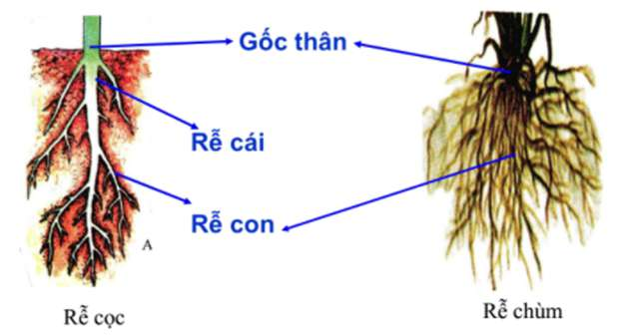
Hoạt động 2: Đặc điểm của rễ cây.
KHÁM PHÁ
Cây có 2 loại rễ chính:
Một loại có một rễ to dài, cứng, xung quanh đâm ra nhiều rễ con gọi là rễ cọc.
Một loại có nhiều rễ nhỏ mềm mọc đều nhau thành chùm gọi là rễ chùm.
Notes:
Bài giảng thiết kế bởi Ngoclan.

Slide 5
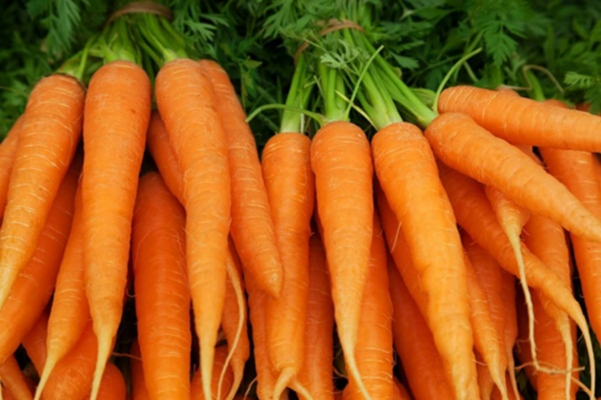
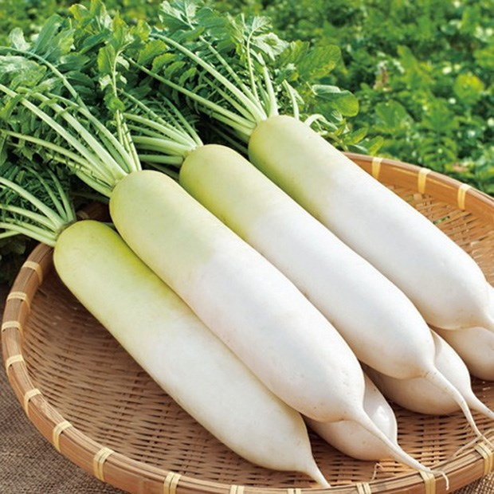
Rễ phình tô thành củ, gọi là rễ củ
Cà rốt
Cải củ

Slide 6
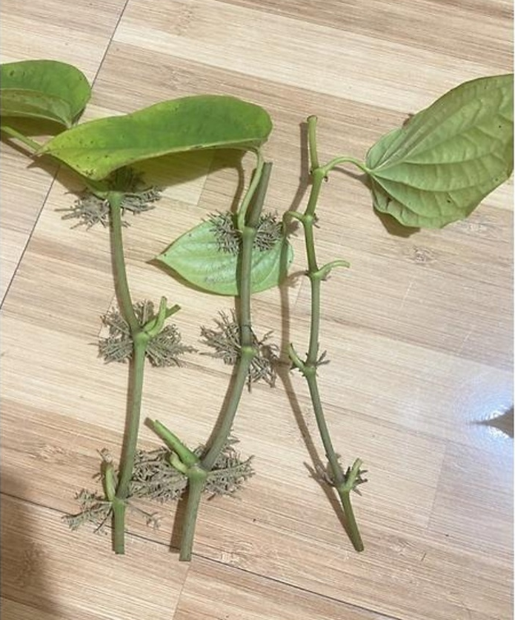
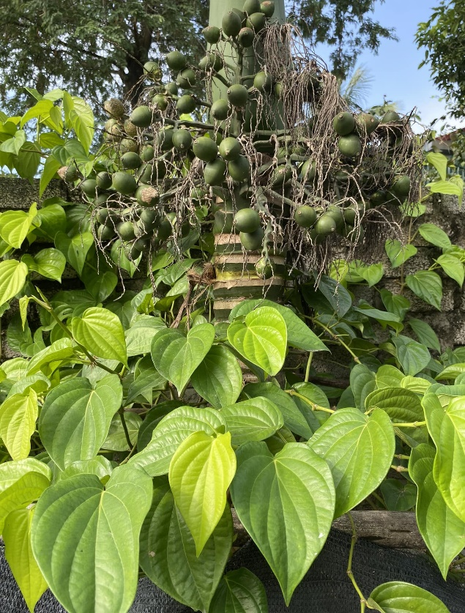
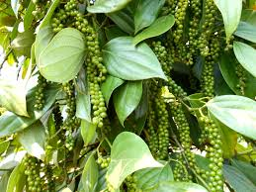
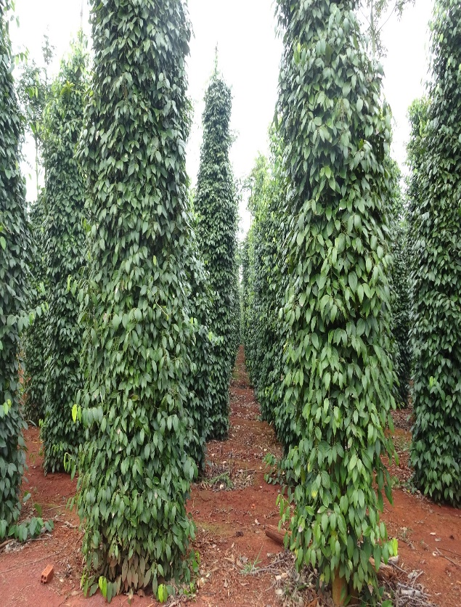
Rễ mọc ra từ cành hoặc thân cây, gọi là rễ phụ
Cây Trầu không
Cây Hồ tiêu

Slide 7

Hoạt động 3: Cách mọc và các đặc điểm của thân cây.
KHÁM PHÁ
Thân cây
Phân theo cách mọc có 3 loại: thân đứng, thân leo, thân bò.
Phân theo thân cứng thân mềm có 2 loại thân cây: Thân gỗ (thân cứng), thân thảo (thân mềm).
Notes:
Bài giảng thiết kế bởi Ngoclan.

Slide 8
Thực vật rất đa dạng, các loại cây khác nhau có những đặc điểm khác nhau.
Thân cây
Phân theo cách mọc có 3 loại: thân đứng, thân leo, thân bò.
Phân theo thân cứng thân mềm có 2 loại thân cây: Thân gỗ (thân cứng), thân thảo (thân mềm).
Notes:
Bài giảng thiết kế bởi Ngoclan.

